Slide 1

平平搭积木

Slide 2

平平
搭积木

Slide 3
jiān
一间房
zhè xiē
这 些
dōu
都
zhù
住
ne
呢
ɑ
啊
méi
没有
hěn
很多
shū
书
pínɡ pinɡ
平 平
dā jī
搭积木
yè běn
作 业 本

Slide 4
一间房

Slide 5
一间房
这些

Slide 6
一间房
这些
都

Slide 7
一间房
这些
都
住

Slide 8
一间房
这些
都
呢
住

Slide 9
一间房
这些
住
呢
啊
都

Slide 10
一间房
这些
都
住
没有
呢
啊

Slide 11
一间房
这些
住
都
没有
呢
很多
啊

Slide 12
一间房
这些
都
住
啊
没有
很多
呢
书

Slide 13
一间房
这些
都
住
啊
没有
很多
书
呢
平平

Slide 14
一间房
这些
都
住
啊
没有
很多
书
呢
平平
搭积木

Slide 15
一间房
这些
没有
都
住
呢
啊
很多
书
平平
搭积木
作业本

Slide 16
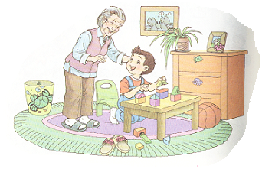
平平搭积木，
搭了四间房子。

Slide 17
平平，平平，
这些房子都给谁住？

Slide 18
一间给爷爷和他的书住。
一间给奶奶和平平住。
一间给爸爸妈妈住。

Slide 19
平平，平平，
还有一间呢？

Slide 20
还有一间啊，
给没有房子的人住。

Slide 21
平平还要搭，
很多很多的房子，
给大家住。

Slide 22
读读说说：
很多很多的房子 很高很高的山
很清很清的河水 很绿很绿的树
很红很红的( ) 很( )很( )的路
很大很大的( ) 很( )很( )的( )

